Slide 1
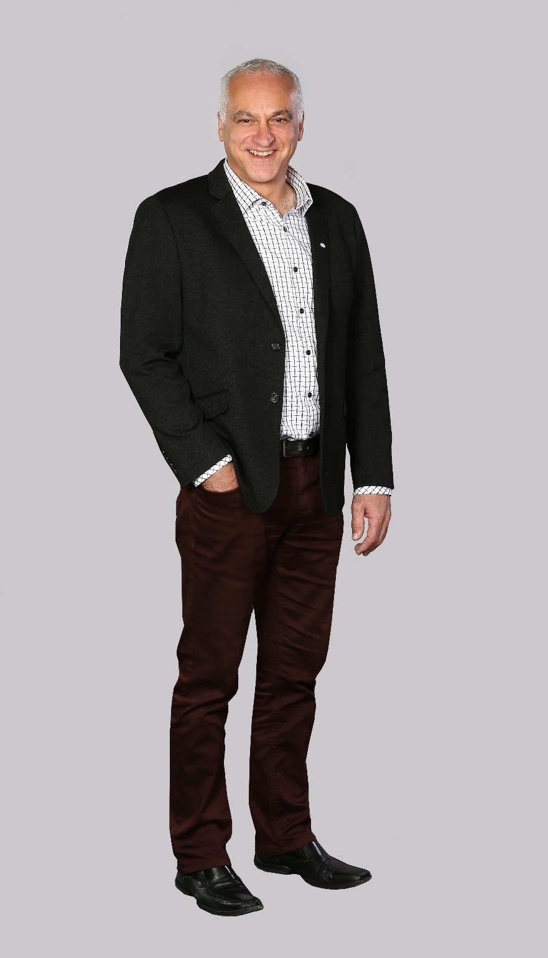
BIENVENUE
TOURNÉE DU MAIRE
Décembre 2022
Notes:
Image à changer selon la thématique. La Ville possède un compte pour une banque de photos. Référez-vous au service des communications. Svp respecter le format rectangulaire qui n’est pas pleine page.

Slide 2
OBJECTIFS DE LA RENCONTRE
Aller à la rencontre des citoyennes et citoyens dans un cadre moins formel que les séances du conseil municipal
Mettre emphase sur les réalisations mais aussi sur les grands dossiers en cours, les projets à réaliser et les défis auxquels fait face l’administration municipale
Permettre un échange avec les participants et prioriser l’accessibilité et la transparence dans le partage des différentes orientations prises par le conseil municipal
TOURNÉE DU MAIRE – DÉCEMBRE 2022

Slide 3
RÉALISATIONS 2022

Slide 4
AMORCE D’UN CHANGEMENT DE CULTURE AU SEIN DE L’APPAREIL MUNICIPAL
Recrutement de nouvelles ressources correspondant au dynamisme et adhérant à la vision du conseil actuel : transparence, accessibilité et priorité au service aux citoyens
Mise en place de différents canaux de communication internes et nouvelle vision favorisant l’échange, le travail d’équipe et le dynamisme
TOURNÉE DU MAIRE – DÉCEMBRE 2022

Slide 5
SOUTIEN AUX ORGANISMES ET ENTENTES BONIFIÉES
MAISON DES ENFANTS MARIE-ROSE
Nouvelle programmation culturelle au Manoir de Beauharnois en partie possible grâce au soutien financier de la Ville qui a octroyé une subvention de 15 000 $ à l’organisme pour développer des spectacles, des conférences et des ateliers.
Partenariat favorisant la culture de proximité et stimulant la vitalité de notre ville par une programmation diversifiée et accessible à tous les publics.
Importance de démocratiser la culture, principalement auprès des enfants, mais également pour toute la population.

Slide 6
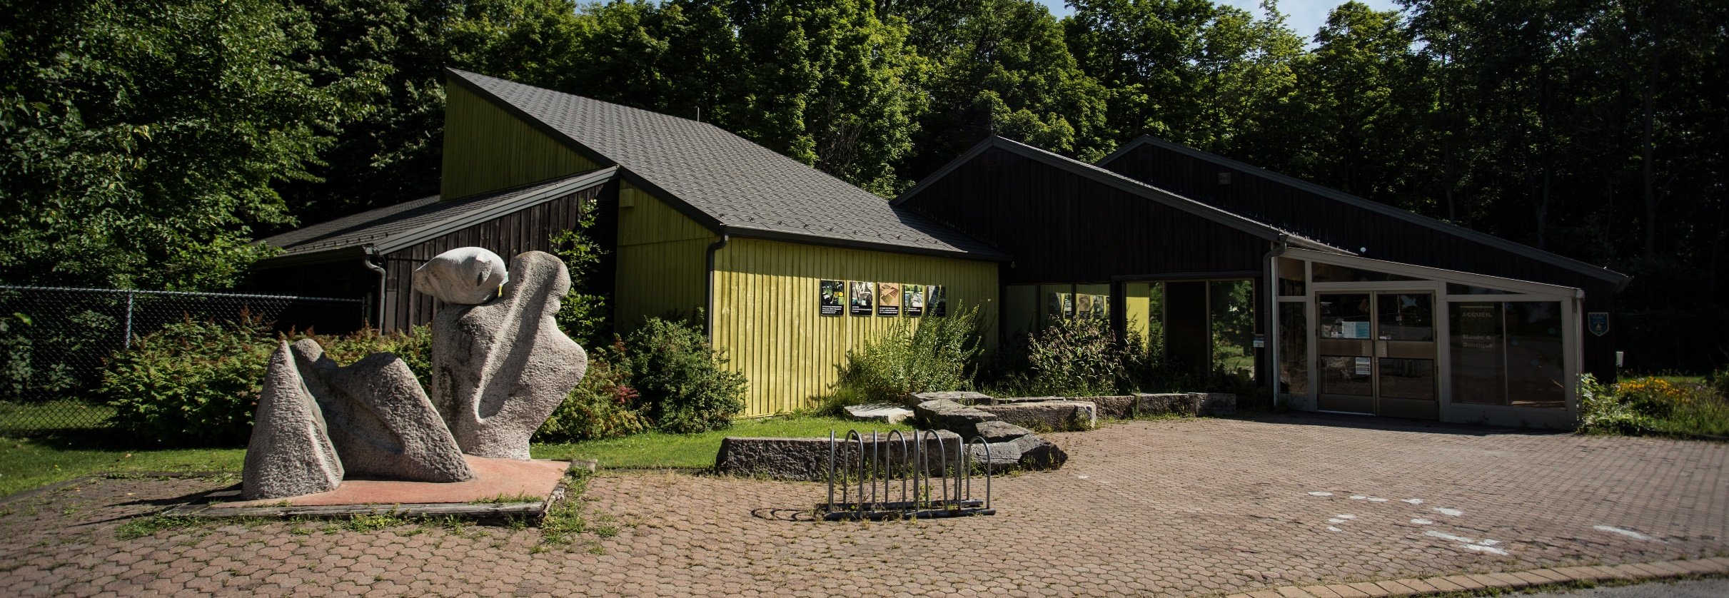
SOUTIEN AUX ORGANISMES ET ENTENTES BONIFIÉES
MUSÉE ARCHÉOLOGIQUE DE LA POINTE-DU-BUISSON
Installations du musée dorénavant accessibles gratuitement aux citoyens de Beauharnois
Nouveauté offrant la chance aux résidents de découvrir un lieu historique rempli de richesse

Slide 7
SOUTIEN AUX ORGANISMES ET ENTENTES BONIFIÉES
BOIS ROBERT
Création d’un organisme ayant pour mission et mandat de veiller à la protection, à la préservation et à l'entretien du bois Robert à Beauharnois.
Soutien pour stimuler la recherche ainsi que la mise en valeur de ce lieu précieux.
d’équipe
TOURNÉE DU MAIRE – DÉCEMBRE 2022

Slide 8
FAMILLE, ENFANTS ET ORGANISMES
Mandat de mise à jour de la politique de la famille et des ainés de la Ville – en cours
Adoption de la charte municipale pour le droit des enfants
Gratuité aux organismes pour la location des locaux de la Ville
TOURNÉE DU MAIRE – DÉCEMBRE 2022

Slide 9
PROGRAMMATION ESTIVALE VARIÉE ET DE QUALITÉ
Régates, Fête familiale Optimiste, Grand défi Pierre Lavoie, Club de lecture d’été TD, Jeudis en musique, Grande vente trottoir, Fête gourmande, navettes fluviales, croisières thématiques, Caravane des arts… il y en a eu pour tous les goûts!
Série d’activités mettant de l’avant les partenaires et organismes de la Ville, démontrant une grande cohésion et un beau travail d’équipe
Taux de participation records pour nombreux événements
TOURNÉE DU MAIRE – DÉCEMBRE 2022

Slide 10
DÉVELOPPEMENT ET ÉMISSIONS DE PERMIS
Notre ville est en pleine croissance! En 2022, à ce jour, ce sont :
Les différents projets sont déjà bien entamés.
Le train est en marche, il faut embarquer et y rester!
permis qui ont été émis permettant d’apporter des améliorations aux immeubles
141
La station d’épuration du secteur centre (Beauharnois) a été mise e service en 1986. Afin de suivre la croissance de la population et de respecter les normes édictées par le Ministère, cette installation a bénéficié d'un investissement de 12 616 910 $.
La nouvelle usine maintenant en marche permettra de traiter les débits et les charges futurs générés par la croissance démographique et l'expansion commerciale et industrielle, dans une perspective de 10 ans.
169
nouveaux logements (tous types confondus)
Ce sont 4 887 nouveaux logements (tous types confondus) sous forme de projets qui sont connus présentement et à venir, représentant près de 1 millards $ en investissements.
235 millions $ en investissements au niveau commercial et industriel
735 millions $ en investissements liés au projet Google
TOURNÉE DU MAIRE – DÉCEMBRE 2022
Notes:
SG : VALIDER LES CHIFFRES DANS LE BAS DE LA PAGE*

Slide 11
DILEMME DE LA DENSIFICATION LIÉE AU FORT DÉVELOPPEMENT
Nombreuses municipalités comme Beauharnois font face à des défis pour contrer l’étalement urbain et favoriser l’accessibilité au logement.
La densification répond à divers problèmes que pose aujourd'hui la gestion des espaces de banlieue: pénurie foncière à l'intérieur des limites construites des municipalités et l’optimisation des services et équipements de proximité, entre autres.
Les appréhensions négatives sont légitimes au sujet de l’apparition de tours d’habitation, plus hautes et plus larges.
Mais, bien pensés et réalisés, ce type de projet peut avoir beaucoup d’avantages :
Tours en hauteur permettent de dégager des espaces au sol pour des aménagements attrayants, comme des espaces verts et un paysage accueillant.
La densité peut prendre divers visages qu’il faut explorer.
Les milieux qui connaissent une croissance de leur population sont appelés à densifier leurs quartiers plutôt que de s’étaler.
TOURNÉE DU MAIRE – DÉCEMBRE 2022

Slide 12
NOUVELLES SOURCES DE REVENUS
Mise en place des redevances au développement
Ajustements aux droits de mutation pour les bâtiments de 750 000 $ et plus
Ajustement du coût des permis en fonction du mètre carré du projet
Droit de préemption permettant à la Ville d’acheter en priorité sur tout autre acheteur certains immeubles ou terrains afin d’y réaliser des projets au bénéfice de la communauté
TOURNÉE DU MAIRE – DÉCEMBRE 2022

Slide 13
DILIGENCE DANS LE DOSSIER D’APPROVISIONNEMENT EN EAU
SECTEUR MELOCHEVILLE
Les nombreux projets et la croissance de la Ville ne nous empêchent pas d’agir avec diligence dans certains dossiers :
Gel temporaire sur les nouvelles constructions résidentielles et certains types de projets commerciaux dans le secteur de Melocheville
Mesure visant à assurer la qualité et la quantité d’eau distribuée aux résidents du secteur suite aux problématiques observées sur le réseau d’aqueduc, jusqu’à ce qu’une solution durable soit déployée
La municipalité prévoit toujours raccorder deux nouveaux puits pour le secteur Melocheville, mais éprouve présentement des difficultés à octroyer le contrat, aucune entreprise n’ayant soumissionné lors de l’appel d’offre. L’administration travaille actuellement à la recherche de solutions.

Slide 14
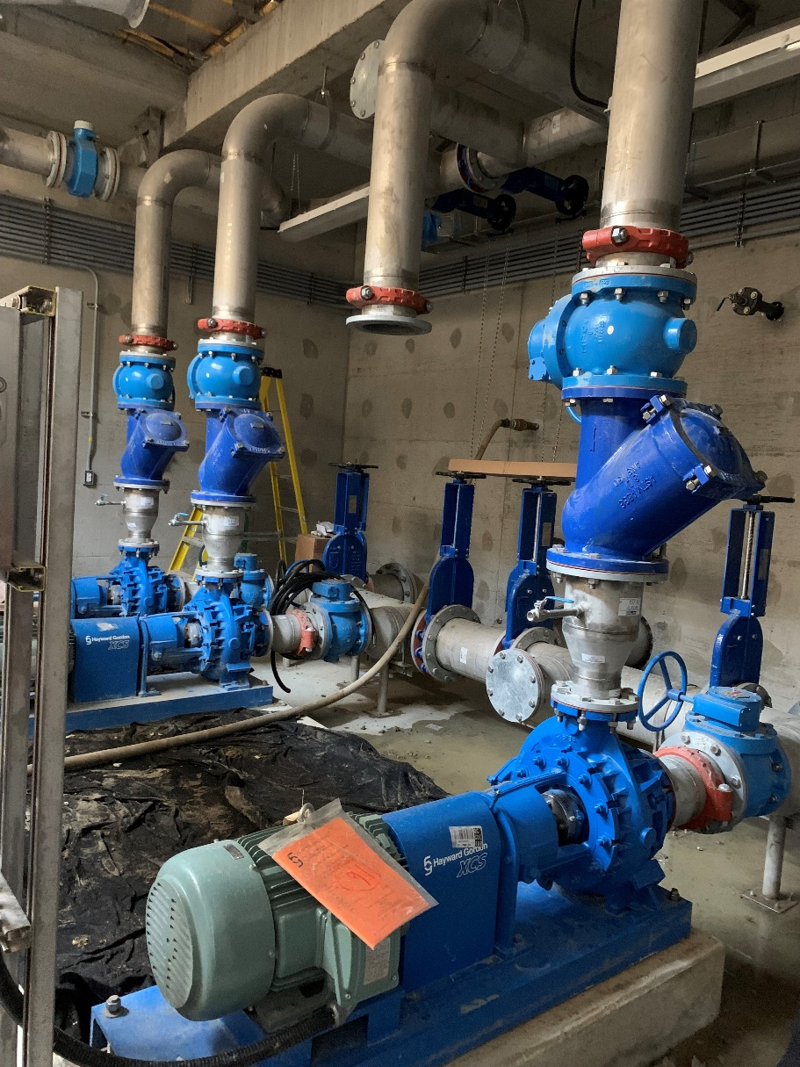
MISE EN MARCHE DE LA NOUVELLE STATION D’ÉPURATION
La station d’épuration du secteur centre (Beauharnois) a été mise en service en 1986. Afin de suivre la croissance de la population et de respecter les normes édictées par le Ministère, cette installation a bénéficié d'un investissement de 18 M $.
Cette mise à niveau maintenant fonctionnelle permettra de traiter les débits et les charges futurs générés par la croissance démographique et l'expansion commerciale et industrielle, dans une perspective de 10 ans.

Slide 15
MODIFICATION À LA RÉGLEMENTATION SUR LE STATIONNEMENT HIVERNAL
En vertu des modifications apportées, le stationnement hivernal de nuit dans la rue demeurera interdit, mais des levées d’interdiction pourront désormais s’appliquer.
Mesure offrant plus de flexibilité aux citoyens lorsqu’aucune opération de déneigement n’est en cours
TOURNÉE DU MAIRE – DÉCEMBRE 2022

Slide 16
GRANDS PROJETS 2023

Slide 17
PLANIFICATION STRATÉGIQUE
2023-2028
Démarche visant à se donner une vision claire de ce que l’on souhaite devenir tant sur le plan organisationnel que territorial, et permettant de définir quels seront les priorités et chantiers de travail des prochaines années répondant aux besoins du milieu
Un moment privilégié de consultation, de réflexion et de communication avec l’ensemble de nos parties prenantes internes et externes pour s’enligner vers une direction commune
Mandat octroyé et processus en cours
TOURNÉE DU MAIRE – DÉCEMBRE 2022

Slide 18
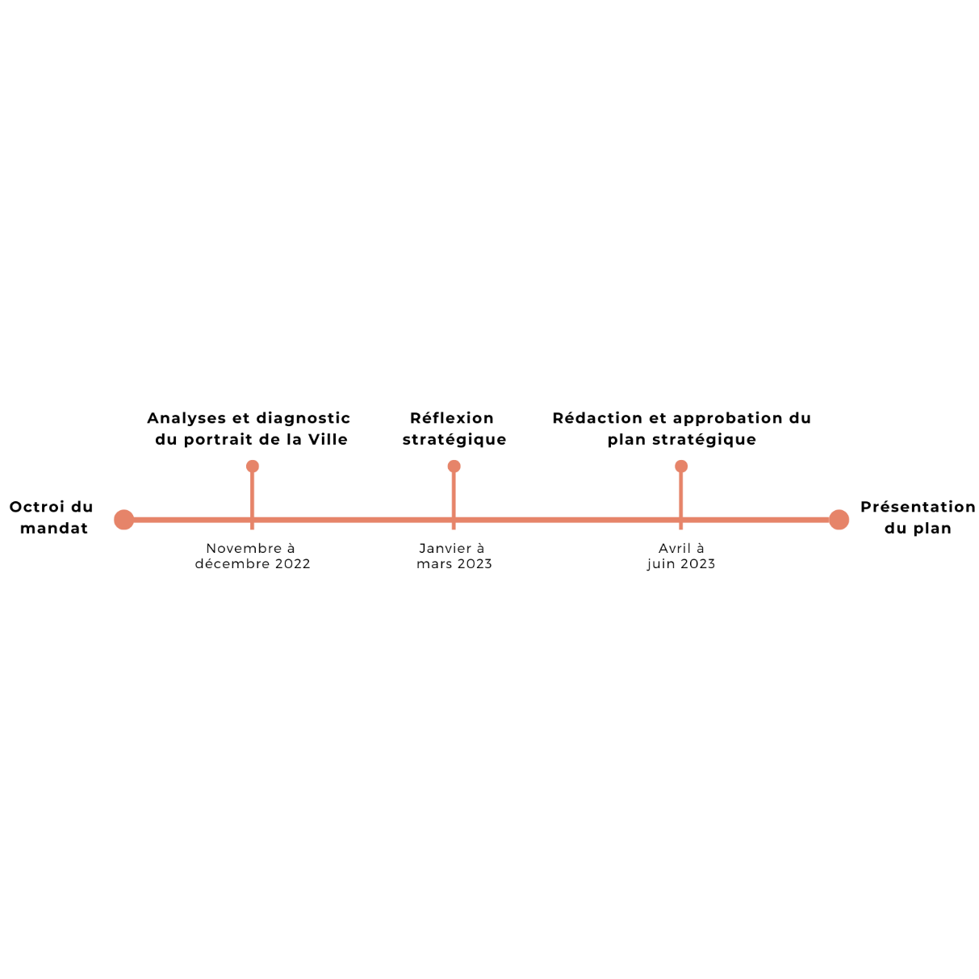
PLANIFICATION STRATÉGIQUE
2023-2028
Cette démarche comporte plusieurs étapes :
NOUS AURONS BESOIN DE VOUS EN FÉVRIER !
Une démarche de planification stratégique est l’occasion de participer à un projet collectif et d’influencer le devenir de son territoire. C’est également une démarche qui est basée sur la mobilisation du milieu et c’est pourquoi la Ville souhaite recueillir le point de vue de la communauté afin de s’assurer que les éléments stratégiques qui seront décidés soient bien alignés aux différentes réalités.
TOURNÉE DU MAIRE – DÉCEMBRE 2022

Slide 19
REFONTE DU PLAN D’URBANISME
Le processus de refonte est complexe et s’échelonne à moyen terme,
soit de 12 à 18 mois
Appel d’offres
Élaboration d’un portrait-diagnostic
Préparation des plans et règlements d’urbanisme préliminaires
Consultations citoyennes
Modifications et bonifications
Adoption du plan et des règlements
Entrée en vigueur
Pour mettre en place des outils favorables à la création d’un milieu de vie dynamique, avec des règlements d’urbanisme modernisés s’arrimant à la réalité d’aujourd’hui en tenant compte des besoins émergents des résidents, des particularités du territoire, du développement durable et des préoccupations du conseil.

Slide 20
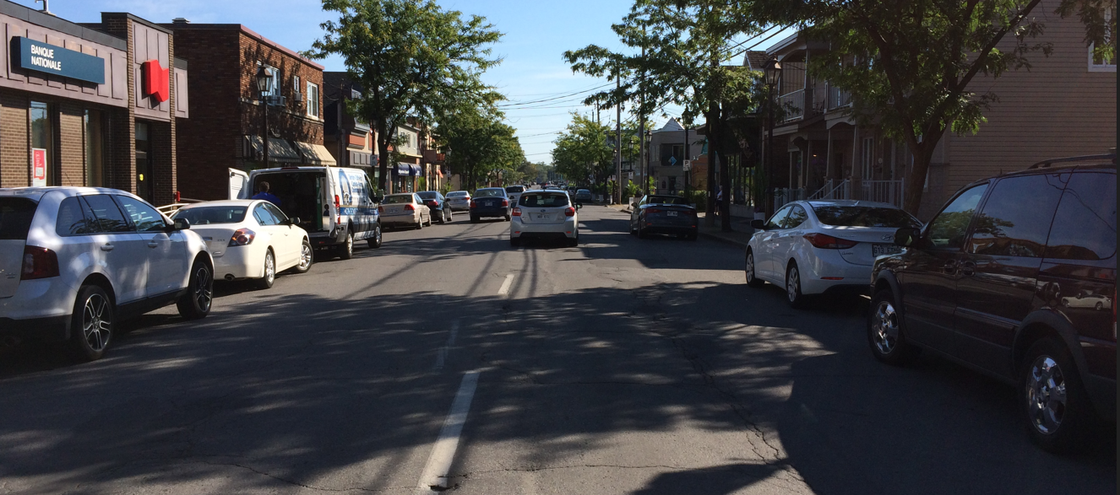
INVESTISSEMENTS EN INFRASTRUCTURES
Réfection de la rue Ellice
s’imbriquant ainsi dans un projet de
revitalisation du centre-ville
Réfection d’infrastructures de rues
notamment séparer le sanitaire du pluvial lors de réfection de rues
Réseau d’aqueduc à Melocheville
pour assurer une distribution adéquate de l’eau potable maintenant et pour le futur
Resurfaçage de rues
TOURNÉE DU MAIRE – DÉCEMBRE 2022

Slide 21
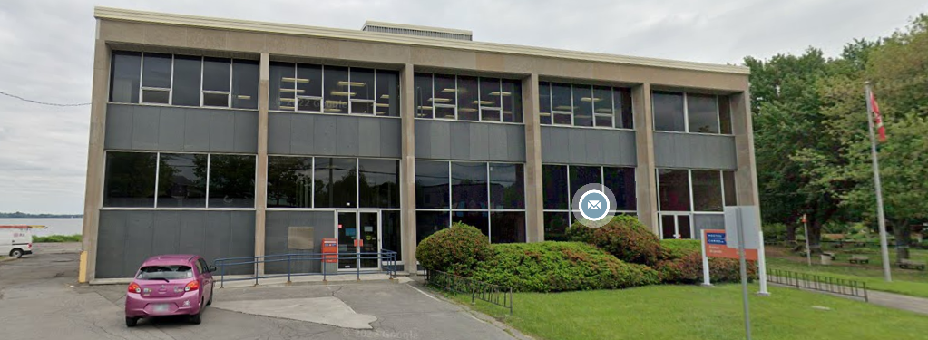
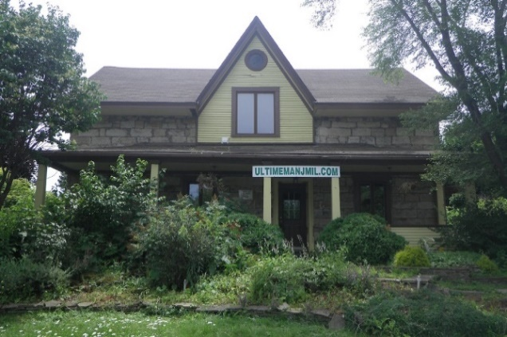
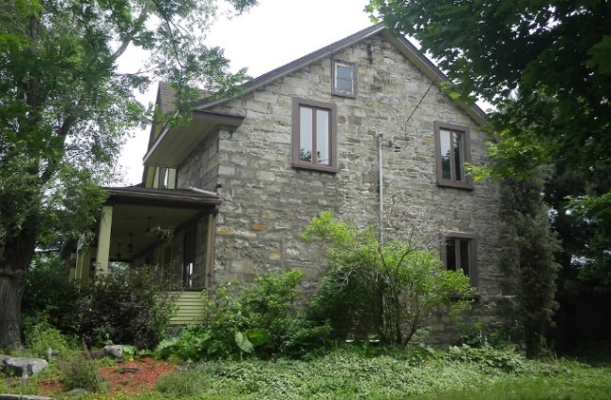
ACQUISITIONS ET ENTENTES POUR PROJETS FUTURS
Bureau de poste
Vocation à définir
Consultations avec acteurs du milieu
Maison du meunier et bande de terrain
Entente avec propriétaire
Vocation à définir
TOURNÉE DU MAIRE – DÉCEMBRE 2022

Slide 22
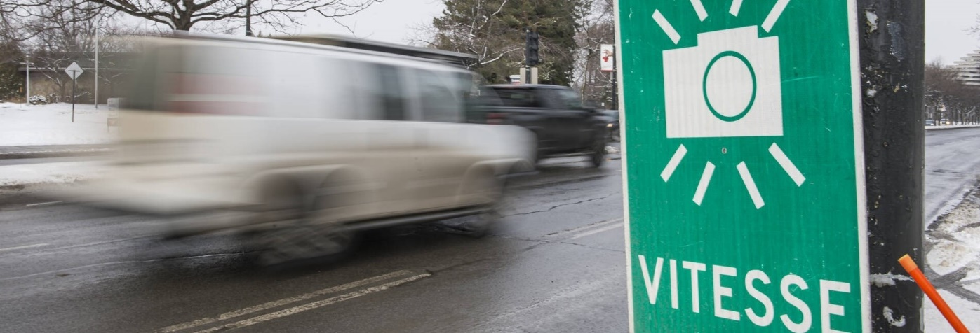
SÉCURITÉ DANS NOS RUES
Malgré l’installation de radars préventifs et autres mesures, beaucoup reste encore à faire pour assurer le respect du code de sécurité routière.
Éventuelle mise en place d’une politique de sécurité dans nos rues pour se donner les moyens d’aménager nos rues pour ralentir les plus récalcitrants, accompagnée d’une campagne de sensibilisation
TOURNÉE DU MAIRE – DÉCEMBRE 2022

Slide 23
MOBILITÉ SUR LE TERRITOIRE
Objectif : Favoriser la mobilité active par l’amélioration du réseau cyclable
Mandat donné à Vélo Québec pour procéder à l’analyse et aux recommandations afin d’améliorer la desserte du réseau cyclable sur le territoire
Volonté de toujours s’assurer du développement durable dans la réalisation des projets à venir, tels que : l’aménagement de réseaux cyclables et piétonniers, la plantation de végétaux, l’utilisation de matériaux écologiques, etc.
TOURNÉE DU MAIRE – DÉCEMBRE 2022

Slide 24
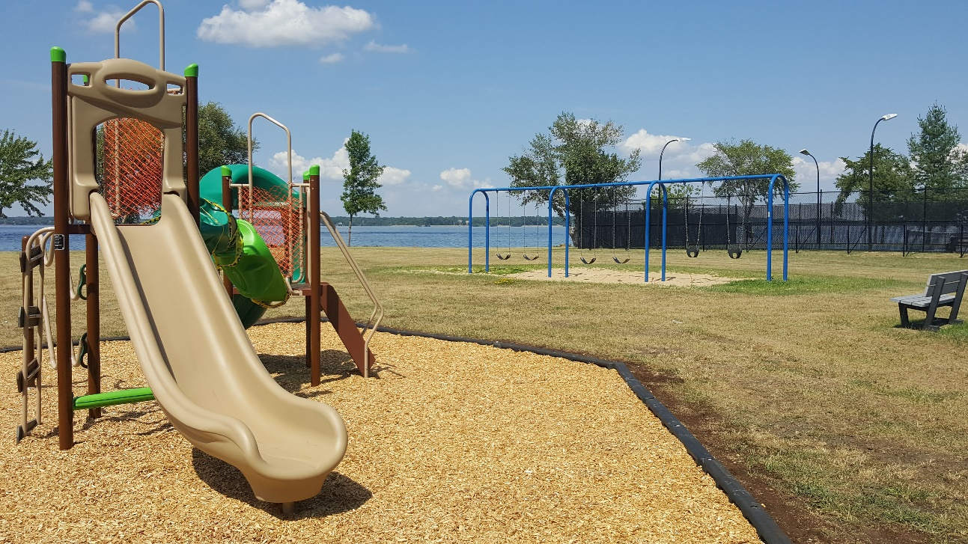
PLAN DIRECTEUR DES PARCS ET ESPACES VERTS
Souhait de se doter d’un outil de planification stratégique qui vise à guider les interventions à réaliser dans les parcs du territoire au cours des prochaines années.
Le processus débutera en 2023 et s’échelonnera à moyen terme, soit de 12 à 18 mois
Appel d’offres
Inventaire des installations et équipements (comprenant évaluation des états)
Profil sociodémographique de la population pour mener à un plan d’action représentatif des besoins
Consultations citoyennes
Adoption du plan
Ce plan directeur inclura les futurs aménagements des parcs Riverain et Nature, ainsi que de la marina.
TOURNÉE DU MAIRE – DÉCEMBRE 2022

Slide 25
POLITIQUE D’HABITATION
Les municipalités jouent un rôle primordial dans l’accessibilité à des conditions de logement décentes qui correspondent aux aspirations et aux moyens de chaque individu.
La volonté est de développer et mettre en place une politique d’habitation pour fixer les objectifs en la matière, baliser les interventions, prévoir des actions prioritaires, inviter au partenariat et suggérer le partage des responsabilités.
Certaines initiatives déjà mises en place par le conseil :
Achat de terrains pour permettre la construction de logements abordables (rue Péladeau)
Nouveau règlement sur la mixité d’usage
Demande au gouvernement du Québec d'accélérer l'adoption d'une nouvelle cartographie des zones inondables afin d’accélérer la mise en place de logement social et abordable
TOURNÉE DU MAIRE – DÉCEMBRE 2022

Slide 26
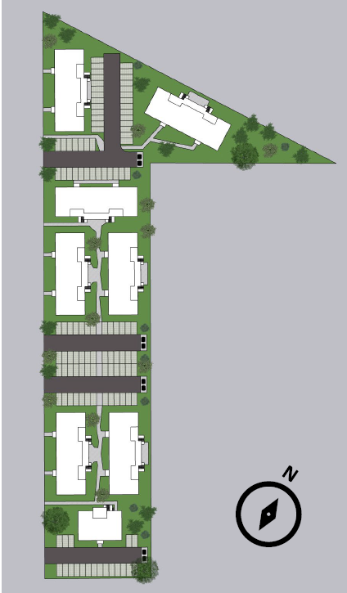
PROJET RUES PÉLADEAU/LAURENT-PERRON
Achat d’un terrain sur la rue Laurent-Perron (et rue Péladeau) par la Ville
Objectif : Souhait de favoriser un projet de nouveaux logements de conception supérieure et offerts à des clientèles de différentes natures dans un but d’accroître la mixité sociale
dans le quartier.
Le projet pourrait rencontrer les objectifs suivants :
Combler un manque criant de logements abordables et atténuer la pression à la hausse des loyers en général ;
Offrir des logements de qualité et un encadrement pour des familles à revenus modestes ;
Contribuer au dynamisme économique et communautaire.
Offrir un minimum de 20 % de logements abordables dans l’immeuble ;
Réussir la mixité sociale ;
Créer un projet suscitant l’adhésion collective tout en étant viable financièrement.
Des discussions sont en cours actuellement et les structures de réalisation du projet sont en analyse.

Slide 27
BUDGET 2023

Slide 28
BUDGET 2023
Travail d’équipe avec toutes les directions de la Ville
Priorisation et choix à faire pour limiter l’impact sur les contribuables
ADOPTION DES PRÉVISIONS BUDGÉTAIRES 2023
ET DU PTI 2023-2024-2025
Séance extraordinaire : Mardi 13 décembre, 19 h
à la salle du conseil (660, rue Ellice)
TOURNÉE DU MAIRE – DÉCEMBRE 2022

Slide 29
PÉRIODE D’ÉCHANGES

Slide 30
MERCI !

Slide 31
CONSEIL MUNICIPAL 2021-2025
Alain Dubuc, maire
Jocelyne Rajotte, conseillère District #1 – Des Îles-De-La-Paix
Francis Laberge, conseiller District #2 – De la Beauce
Mario Charrette, conseiller District #3 – Des Moissons
Dominique Bellemare, conseiller District #4 – St-Louis
Alain Savard, conseiller District #5 – du Parc Industriel
Manon Fortier, conseillère District #6 – De la Pointe-du-Buisson
VILLE DE BEAUHARNOIS
660, rue Ellice
Beauharnois (Québec) J6N 1Y1
450 429-3546
ville.beauharnois.qc.ca
TOURNÉE DU MAIRE – DÉCEMBRE 2022

